Slide 1
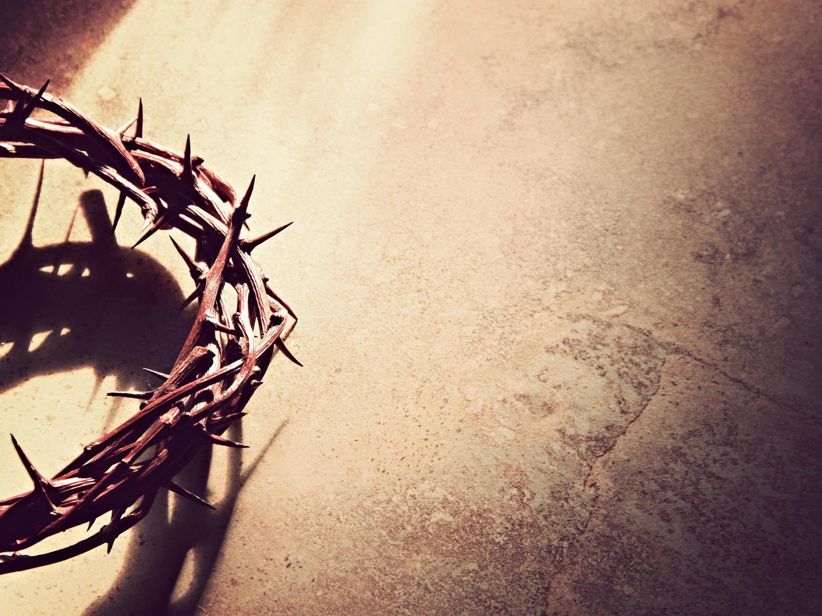
Thánh ca 302 ÂN HỒNG CỨU ÂN

Slide 2
1. Ôi, lạ thay ân trạch của Chúa khoan hồng! Tràn ngập trên cả lòng đầy tội đen tối.

Slide 3
Nơi đồi Gô-gô-tha tuôn xuống ròng ròng, Là nguồn do huyết Chiên Con xưa trào sôi.

Slide 4
Ân hồng! Cứu ân! Thiên ân buông tha biết bao tội lỗi tôi. Ân hồng! Cứu ân! Thiên ân bao quát, khỏa lấp căn tội tôi.

Slide 5
2. Ôi tội khiên, thất vọng như sóng tê người. Cuồn cuộn ngăm đe dìm hồn mình trong biển.

Slide 6
Nhưng thật không sao thuật cho hết ơn trời. Đem tôi nương náu nơi thập tự bình yên.

Slide 7
Ân hồng! Cứu ân! Thiên ân buông tha biết bao tội lỗi tôi. Ân hồng! Cứu ân! Thiên ân bao quát, khỏa lấp căn tội tôi.

Slide 8
3. Ôi, tội ô đen đậm trông rõ muôn ngàn. Dùng gì mong rửa lòng đầy tội ác ấy?

Slide 9
Kia kìa, xem sông hồng, ơn cứu tuôn tràn. Liền sạch hơn tuyết trong tâm anh từ đây.

Slide 10
Ân hồng! Cứu ân! Thiên ân buông tha biết bao tội lỗi tôi. Ân hồng! Cứu ân! Thiên ân bao quát, khỏa lấp căn tội tôi.

Slide 11
4. Ô lạ thay ân Ngài sông biển khôn tày! Người nào tin chắc nhận được hồng ân ấy.

Slide 12
Ai thật tâm hy vọng mong thấy mặt Ngài. Còn chờ chi, hãy tiếp ơn Ngài từ đây.

Slide 13
Ân hồng! Cứu ân! Thiên ân buông tha biết bao tội lỗi tôi. Ân hồng! Cứu ân! Thiên ân bao quát, khỏa lấp căn tội tôi.

